Slide 1
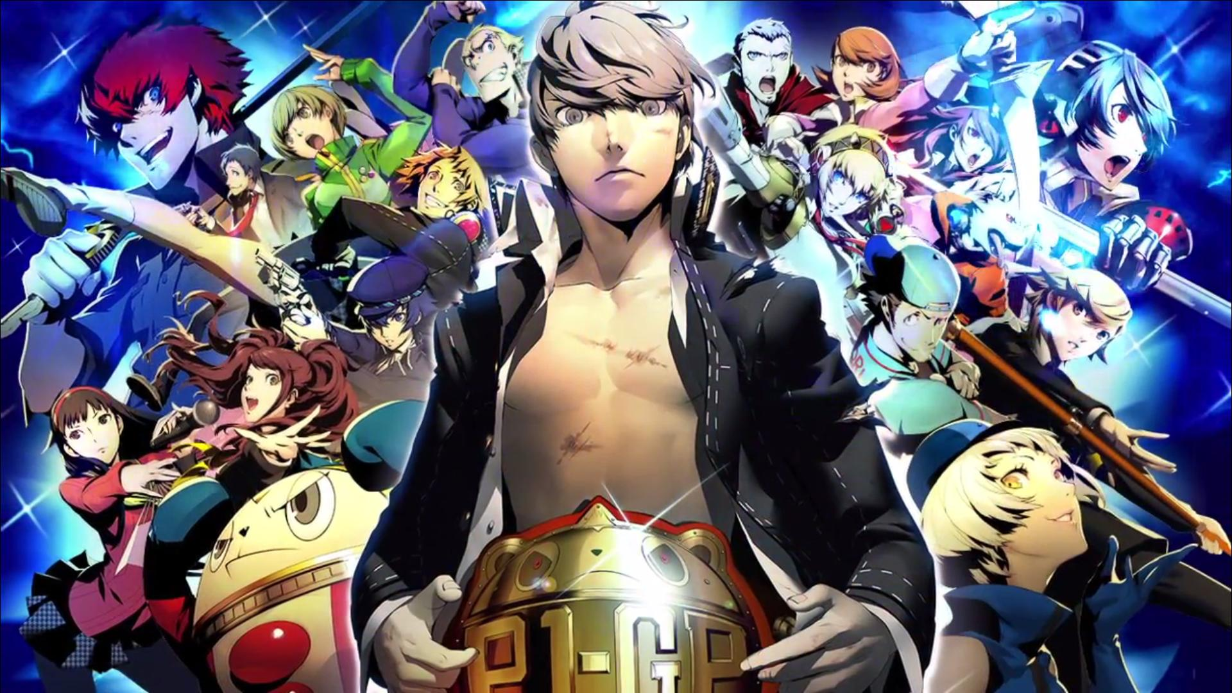
2D Game
Programing Project
Persona :
‘그’ 또는 ‘그녀’의 평소와는
다른 모습
Battle
Arena
학번 : 2013182034
이름 : 이용선

Slide 2
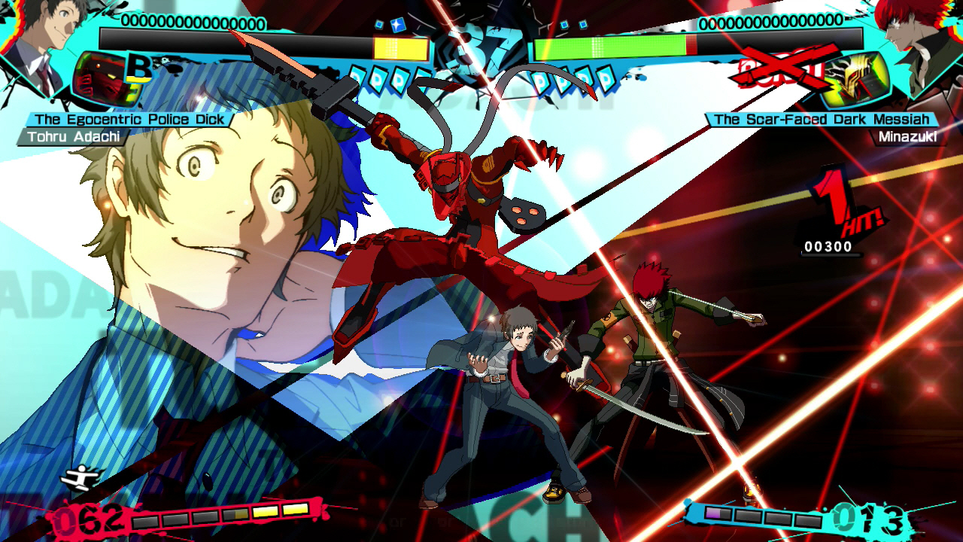
게임 컨셉
격투! 그리고 또 하나의 나!
= 페르소나를 이용한 대결이 게임의 컨셉

Slide 3
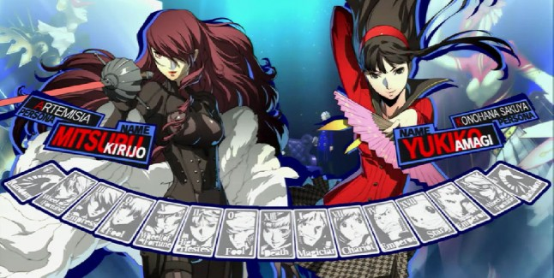
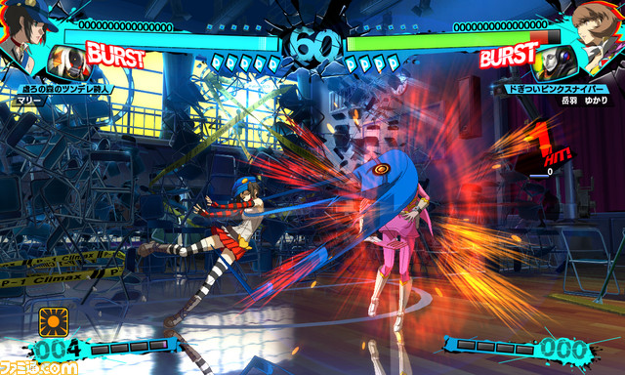
게임 실행 흐름

Slide 4
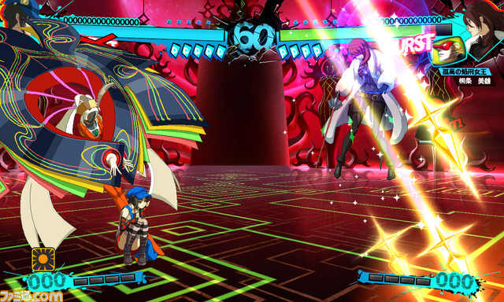
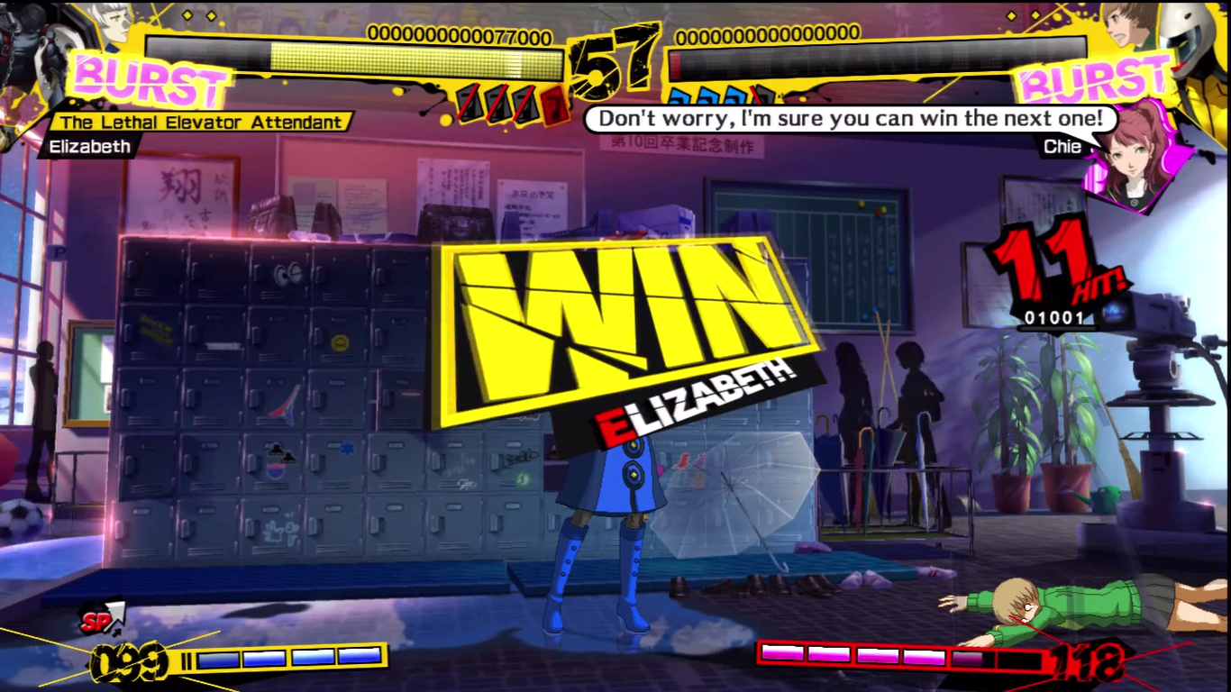
게임 실행 흐름
승패 결정

Slide 5
내용 | 최소 범위 | 추가 범위
캐릭터 컨트롤 | 상하 좌우 | 달리기
캐릭터 기술 | 주먹, 발차기 특정 기술 시 페르소나 등장 | 커맨드 기술 추가 페르소나를 움직이는 기술들 추가
맵 | 캐릭터의 이동에 따라 카메라 모션
AI | 선택한 캐릭터들의 기술 사용 공격, 방어 | 커맨드 기술 구사 난이도 추가
UI 게임 기능 | 게임화면 (메인, 캐릭터 선택, 맵 선택) 타격 시 HP 감소 적용, 게임 타이머 적용 타격 및 방어 시 이펙트 및 파티클 생성 | 일정 HP 감소시 ‘레이지 모드’ 추가 레이지 상태 기술 추가 게임 클리어 이후 랭킹 등록 패배 시 재도전 커맨드 기술창 확인
사운드 | 메인 화면 타격 사운드 방어 사운드 BGM (격투 도중 계속 깔릴 음악) | 캐릭터 선택 사운드 배틀 시작하는 사운드

Slide 6
1주차 | 리소스 수집 | 리소스 수집
2주차 | 메인 화면 캐릭터 선택창 | 메인 화면 생성 캐릭터 선택창 생성
3주차 | 캐릭터 배치 기술 구현 | 캐릭터 배치 및 이동 주먹 발차기 3. (추가) 커맨드 기술 구현
4주차 | AI 중간정검 | 캐릭터 선택 선택한 캐릭터에 맞추어 기술사용 플레이어의 움직임에 맞추어 방어 부족한 부분 보완 및 추가 구현 가능한 부분 구현
5주차
6주차 | 페르소나 배치 | 1. 캐릭터 특정 기술 사용시 페르소나 등장 후 사라짐
7주차 | 파티클 추가 | 1. 타격 파티클 및 이펙트 추가
8주차 | 맵 배치 사운드 추가 | 맵 배치 카메라 모션 (캐릭터 이동에 맞춰서) 메인화면, 캐릭터 선택화면, 대결화면 BGM 추가
9주차
10주차 | 사운드 추가 밸런스 조절 중간정검 | 난이도 및 밸런스 조절 캐릭터 타격 음향 추가구현 부족한 부분 보완 및 추가 구현 가능한 부분 구현
11주차 | 마무리 | 1. 최종 정검 및 릴리즈

Slide 7
감사합니다

Slide 8
자체 평가
평가항목 | 평가(A, B, C, D, E)
발표자료에 포함할 내용을 다 포함했는가? | A
게임 컨셉이 잘 표현되었는가? | C
게임 핵심 메카닉의 제시가 잘 되었는가? | C
게임 실행 흐름이 잘 표현되었는가? | B
개발 범위가 구체적이며, 측정 가능한가? | C
개발 계획이 구체적이며 실행 가능한가? | D

